Slide 1
Recommendations for Webview Based Mobile
Applications on Android
2014 IEEE International Conference on Advanced Communication Control and Computing Technologies (ICACCCT)
Pinku Hazarika1 ,Rahul Raj CP2 ,Seshubabu Tolety3
1Associate Software Engineer, 2Assistant Consultant ,3Consultant
1,2,3Siemens Technology and Services,Bangalore, India
1pinku.hazarika@siemens.com,2c.raj@siemens.com,3seshubabu.tolety@siemens.com
報告者：李昀陞
日期：104.12.17

Slide 2
Abstract
描述 Mobile application 今日近況
討論行動 Web 開發與 以 WebView 開發的差異與比較
在使用WebView 基礎開發APP時，所需要注意的事項。

Slide 3
INTRODUCTION
簡介 Mobile Web Applications 優點與限制
簡介 WebView-based Applications 優點與限制

Slide 4
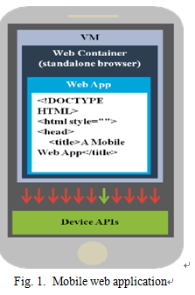
MOBILE WEB APPLICATION
在 browser 裡運行
可跨裝置
完整的使用到 HTML 5 多個特性

Slide 5
MOBILE WEB APPLICATION（cont.）
優點
  低開發，維護成本低
  code 重複使用率高，因為可以跨多個瀏覽器與行動平台
  同一個開發團隊，省人力成本
  每個平台都可以顧到
  即時更新 client 端
  容易在市場上展示
  能夠發揮 Web 既有的能力

Slide 6
MOBILE WEB APPLICATION（cont.）
缺點
  依賴於 browser
  頁面載入時間較長
  有限的 application ，無法使用 notification 等
  有限制的存取系統裝置上的 API
  無法上架到相關 store 上
  跨 browser 支援度不一致
  和Native 有共享性 (replication) 是困難的

Slide 7
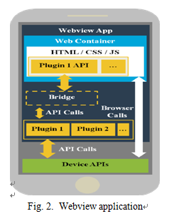
WEBVIEW APPLICATION
在 Native app 包裝使用
彌補 Mobile Web applications 存取 OS 裝置上的API（內部提供 bridge 做與原生 API 互動）

Slide 8
WEBVIEW APPLICATION(cont.)
優點
  擁有原生和 Web 領域
  UI 彈性高，有豐富的 HTML 5 特性
  一個獨立 APP ，不需依賴 browser
  APP 可以上架
  能夠發揮 Web 既有的能力
  透過 Native bridge 存取裝置上所有感測器
  平台中介應用（hybrid）
  部署到市場時間低

Slide 9
WEBVIEW APPLICATION(cont.)
缺點
  影響使用者體驗
  需要有限制存取 Native 能力
  Native 能力必須要跨多個不同平台
  HTML 5 運行在跨不同裝置的挑戰
  要為每個不同平台安裝不同的開發環境(SDK)
  進一步存取裝置相關 API 一般來說是限制的

Slide 10
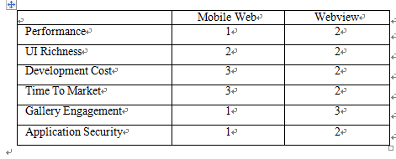
MOBILE WEB VS WEBVIEW APPLICATIONS
1 – Not preferred
2 – Moderate
3 – Perfect

Slide 11
WEBVIEW APPLICATIONS – THE FUTURE
Gartner says by 2016, more than 50 percent of the mobile apps deployed will be hybrid.

Slide 12
ANDROID WEBVIEW RECOMMENDATIONS
A. Open in New Tab/New Window feature
B. Navigation – No refresh/back button of browser
C. Handling the cache of web pages
D. Handling the device back button
E. Handling the web settings – Such as enabling JavaScript
F. Handling HTTP(s) – Security handling
G. Maintaining the state of the pages
H. Handling HTML Local storage
I. Working with plug-in
J. Consistency
K. Security
Notes:
J. Consistency 一致性
在不同的 Android 裝置上，因為版本不同，所以 WebView 版本也跟著不同，支援度也不相同，這在開發上所需要注意的地方。

